Slide 1
LOL 승부 예측 시스템
MOBLE. Shin Won Jin

Slide 2
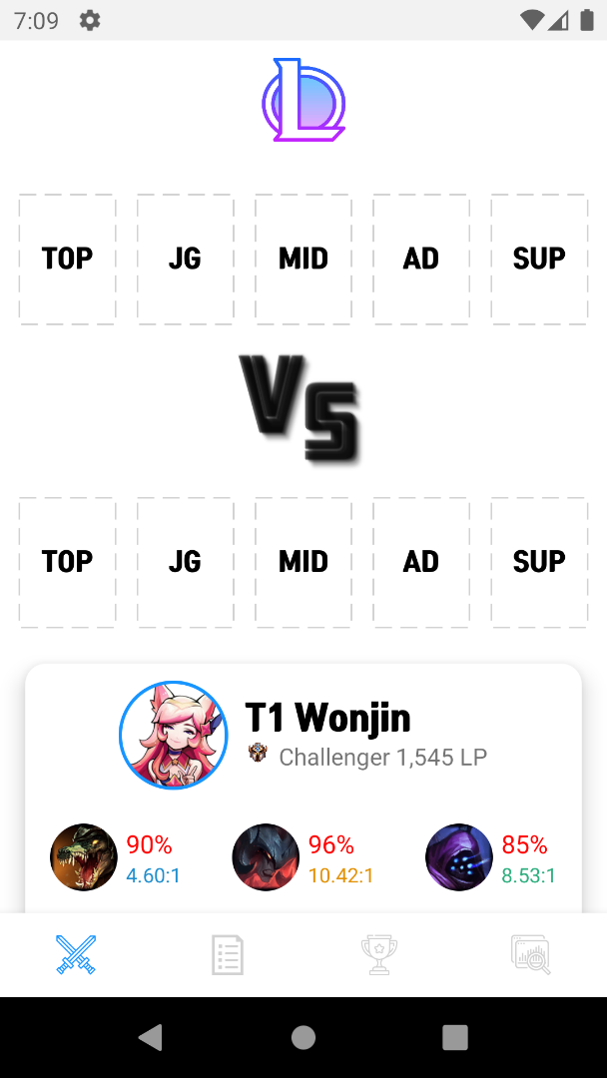
LOL 승부 예측 시스템
MOBLE. Shin Won Jin
사용법
1. 적팀의 조합을 위에 배치한다.
2. 우리팀의 조합을 아래에 배치한다.
3. 가운데 버튼을 누른다.

Slide 3
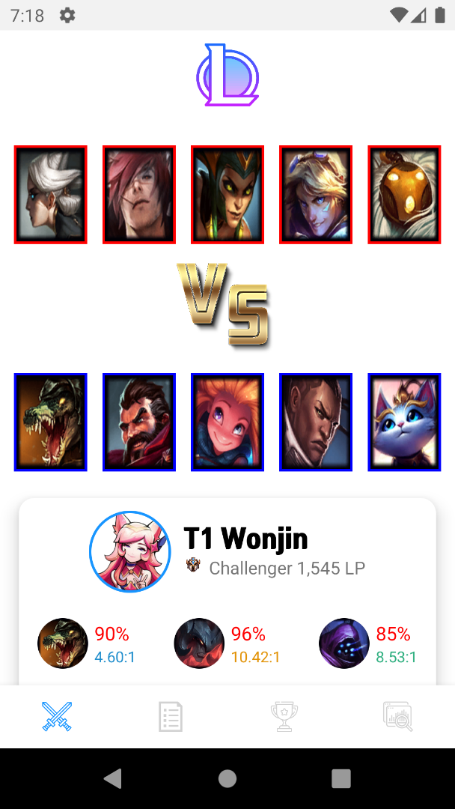
LOL 승부 예측 시스템
MOBLE. Shin Won Jin
클릭

Slide 4
LOL 승부 예측 시스템
MOBLE. Shin Won Jin
클릭

Slide 5
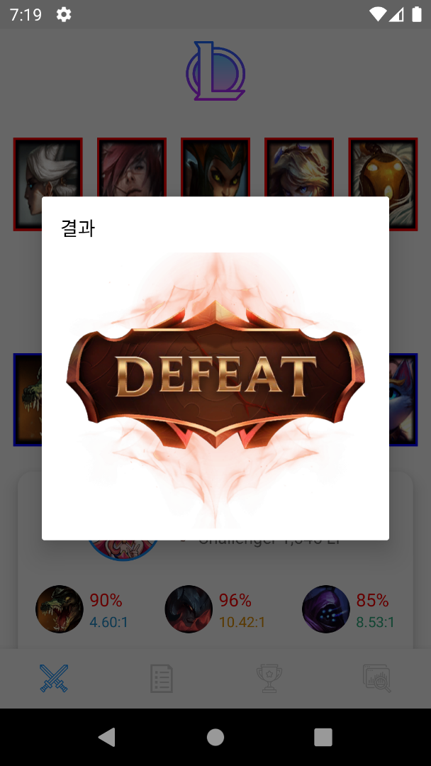
LOL 승부 예측 시스템
MOBLE. Shin Won Jin
패배 시 결과

Slide 6
LOL 승부 예측 시스템
감사합니다

